Slide 1
14. Demokratia ja kansalaistottelemattomuus
IDEA (LOPS21)
FI 3 Yhteiskuntafilosofia

Slide 2
Virittäytyminen aiheeseen
Keskustelkaa seuraavista väitteistä:
Demokratia on paras hallintomuoto!
Epäoikeudenmukaisia lakeja ei pidä noudattaa!
Kootkaa yhteen argumentteja väitteiden puolesta ja niitä vastaan.

Slide 3
Demokratia
Demokratia: Yhteiskunta toimii hyvin, kun kansa saa päättää.
Tarkoittaa kirjaimellisesti kansanvaltaa.
(kreik. demos = kansa, kratos = valta)
Käytännön toteutuksessa on eroja:
Suorassa demokratiassa kansa päättää itse laeista äänestämällä.
Edustuksellisessa demokratiassa kansa valitsee päättäjät, jotka säätävät lait.

Slide 4
Demokratian edut
Demokraattiset valtiot ovat usein vakaita, vauraita ja turvallisia ja niissä toteutuvat ihmisoikeudet.
Kansalaiset kokevat voivansa vaikuttaa, ja siksi he ovat sitoutuneita ja motivoituneita yhteiskuntaa kohtaan.
Äänestämistä edeltävä julkinen keskustelu takaa, että päätökset perustuvat harkintaan ja huomioivat myös vähemmistöt (deliberatiivinen demokratia).
Ehkäisee vallan keskittymistä ja korruptiota.
Demokratialle ei ole hyviä vaihtoehtoja.

Slide 5
Demokratian ongelmat
Platon kritisoi demokratiaa, koska siinä ei anneta painoarvoa asiantuntemukselle.
Vallan pitää perustua asiantuntemukseen, ei vaaleissa menestymiseen!
Populismi: Kansaa voidaan johtaa harhaan kosiskelulla, yksinkertaistuksilla, pelolla ja viholliskuvilla.
Johtaa yhteiskunnallisen keskustelun kärjistymiseen ja poteroitumiseen.
Enemmistön tyrannia
Vähemmistöjen intressit jäävät enemmistön jalkoihin.
Näennäisdemokratian vaara
Äänestysaktiivisuuden lasku, virkamiesvalta, globaalin talouden ohjaava vaikutus, poliitikkojen vieraantuminen kansasta

Slide 6
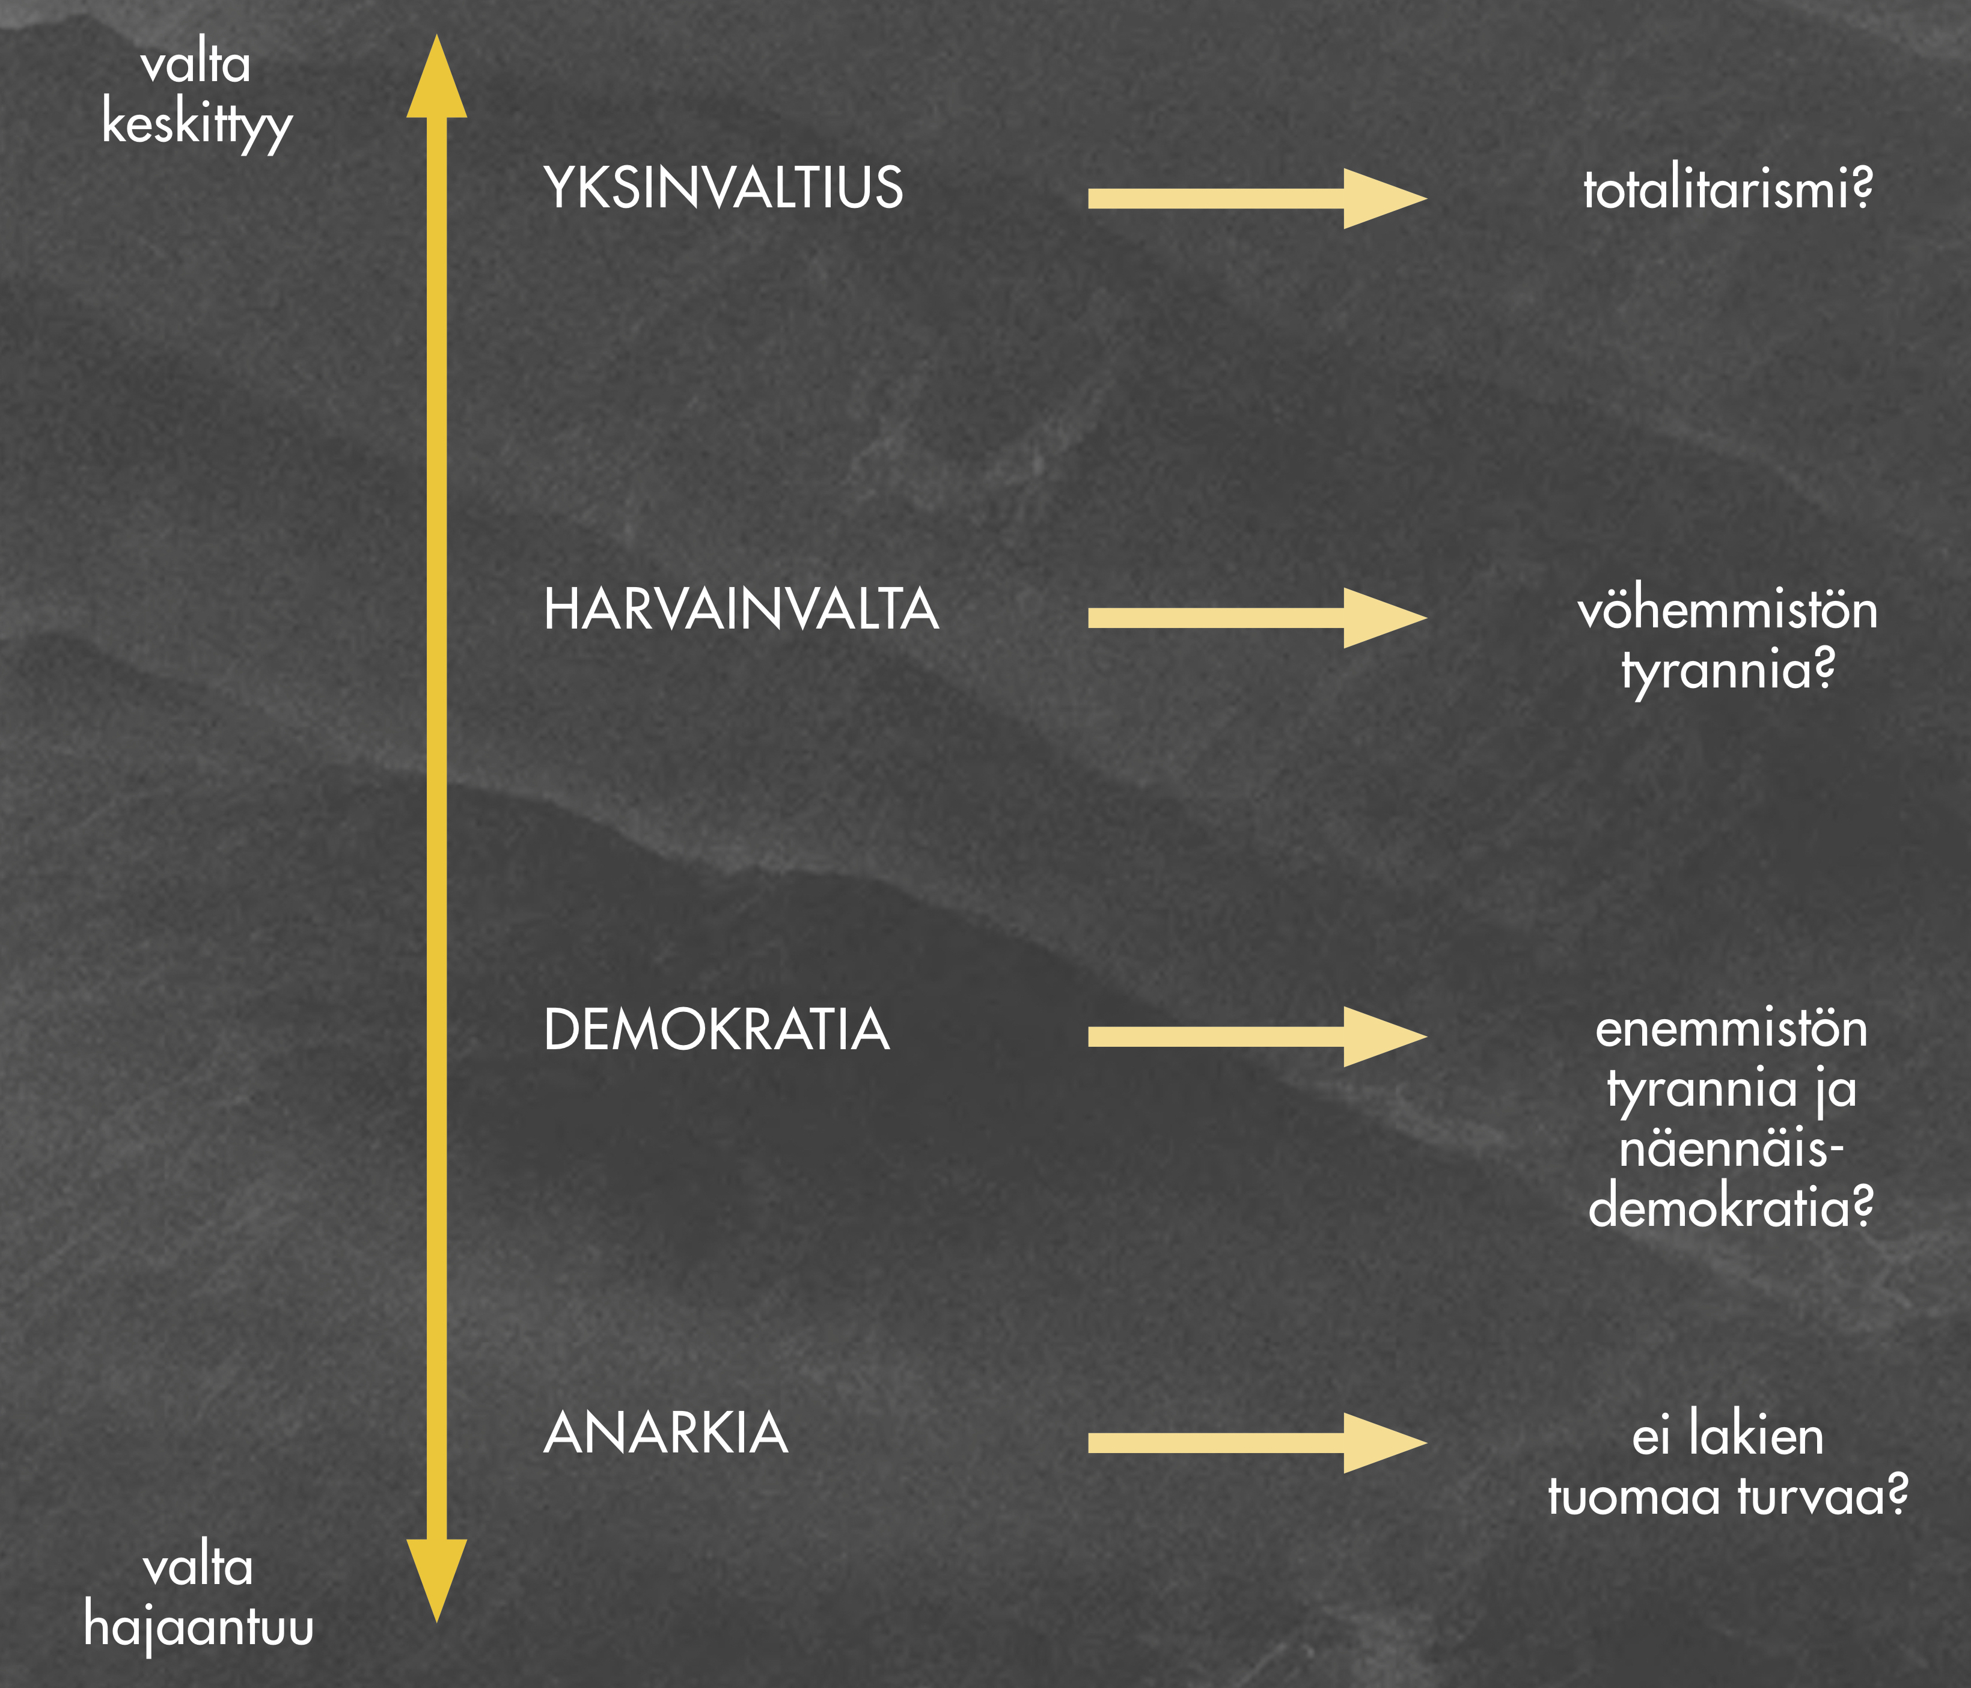
Hallintomuodot ja niihin liittyvät uhkat

Slide 7
Tehtävä
Idea 3, luku 14, tehtävä 3 (s. 141):
Ota kantaa väitteeseen: ”Demokratia toteutuisi paremmin, jos suoria kansanäänestyksiä järjestettäisiin enemmän.”
Notes:
Tehtävän avaus:
Näkökulmia:
Puolesta:
Kansalaisten ääni kuultaisiin suoraan ilman välikäsiä.
Vältyttäisiin puolueiden lehmänkaupoilta, valtapolitiikalta ja poliitikkojen korruptioepäilyiltä.
Yksilön äänellä olisi enemmän painoarvoa kuin edustuksellisessa demokratiassa.
Kansalaisten kiinnostus yhteiskunnallisista asioista ja äänestysaktiivisuus saattaisi kasvaa.
Vastaan:
Kansalaisilla ei ole välttämättä samanlaista asiantuntemusta, pääsyä tiedon äärelle tai aikaa perehtyä asioihin kuin poliitikoilla.
Jatkuvista äänestyksistä voisi seurata uupumus, mielenkiinnon lopahtaminen ja äänestysaktiivisuuden väheneminen.
Jos ainoastaan aktiiviset kansalaiset olisivat kartalla yhteiskunnallisista asioista ja äänestäisivät, edustaisivatko nämä aktiiviset koko kansaa?
Aristoteleen mukaan on syytä erottaa koko yhteiskunnan etua ajava politeia ja demokratia, jossa enemmistö ajaa vain omaa etuaan. Ei ole selvää kummalla tavalla kansa toimisi suorissa kansanäänestyksissä.

Slide 8
Kansalaistottelemattomuus
On tapana ajatella, että lakeja pitää noudattaa.
Mutta entä jos laki on epäoikeudenmukainen?
Filosofi Henry David Thoreaun (1817–1862) mukaan jokaisella on velvollisuus olla tottelematta epäoikeudenmukaisia lakeja.
Kansalaistottelemattomuus tarkoittaa sellaista lakien rikkomista, joka on
tietoista ja julkista
väkivallattomuuteen pyrkivää
ja jonka tavoitteena on puuttua yhteiskunnan epäkohtiin.
Pohdi ajankohtaisia tai historiallisia esimerkkejä kansalaistottelemattomuudesta.

Slide 9
Tehtävä
Idea 3, luku 14, tehtävä 7 (s. 141):
Minkä asian puolesta olet itse valmis kansalaistottelemattomuuteen?
Perustele, miksi kyseessä on juuri kansalaistottelemattomuus eikä tavallinen lakien rikkominen.
Notes:
Tehtävän avaus:
Opiskelijan omaa pohdintaa
Kansalaistottelemattomuus eroaa tavallisesta lain rikkomisesta seuraavilla tavoilla:
Lakia rikotaan jonkin yhteiskunnallisen vääryyden korjaamiseksi.
Tavoitteena on tuoda vääryys julkiseen keskusteluun ja päätöksentekoon.
Eettisesti perusteltua ja väkivallatonta.
Ei tavoittele omaa etua vaan yleistä hyvää.
Tapahtuu avoimesti omilla kasvoilla.
Demokraattisia ja laillisia keinoja on kokeiltu ensin.

